Slide 1

РЕНТАБЕЛЬНОСТЬ ПРЕДПРИЯТИЯ

Slide 2
Рентабельность предприятия
ЦЕЛИ УРОКА:
1. Ознакомиться с экономическим показателем хозяйственной деятельности предприятия – рентабельностью
2. Сформулировать значение рентабельности.
3. Ознакомиться с системой показателей рентабельности и методами их определения.
4. Использовать полученные знания для решения задач и тренировки определенных умений

Slide 3
Рентабельность предприятия
Результатом деятельности любого предприятия является получение дохода. Основным источником доходов организации является выручка от реализации продукции. Заинтересованность предприятий в производстве и реализации качественной, пользующейся спросом на рынке, продукции отражается на величине прибыли, которая находится в прямой зависимости от реализации этой продукции.

Slide 4
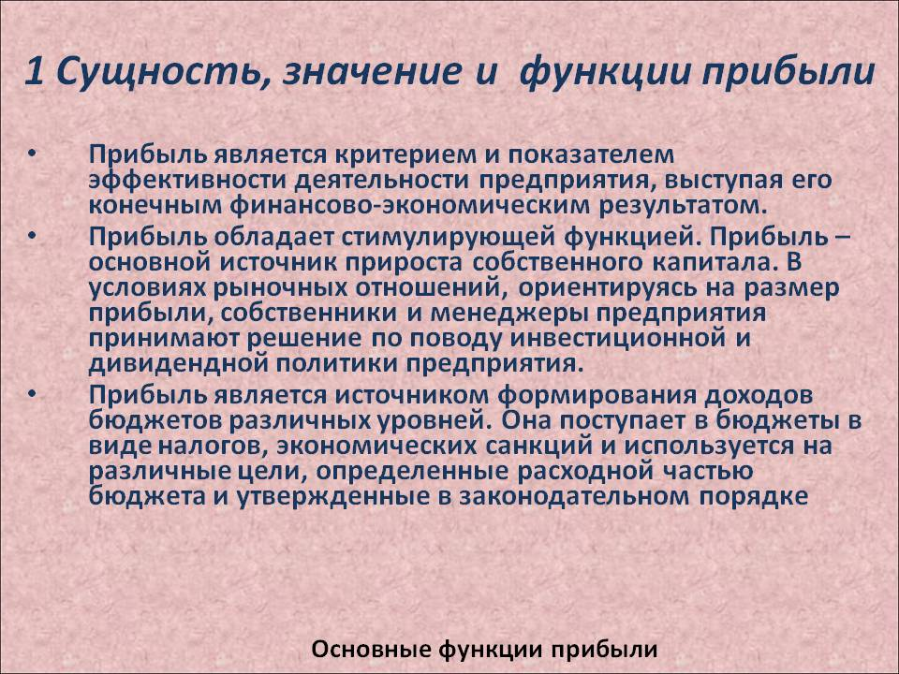
Основные функции прибыли

Slide 5
Рентабельность предприятия
Рентабельность-это показатель эффективности производства, характеризующий уровень отдачи затрат и степень использования ресурсов

Slide 6
Рентабельность предприятия
Выгодность производства продукции оценивается с помощью рентабельности продукции, рассчитываемой по формуле:
R=П : С х 100%
R- рентабельность продукции
П- прибыль на единицу продукции
С –себестоимость единицы продукции

Slide 7
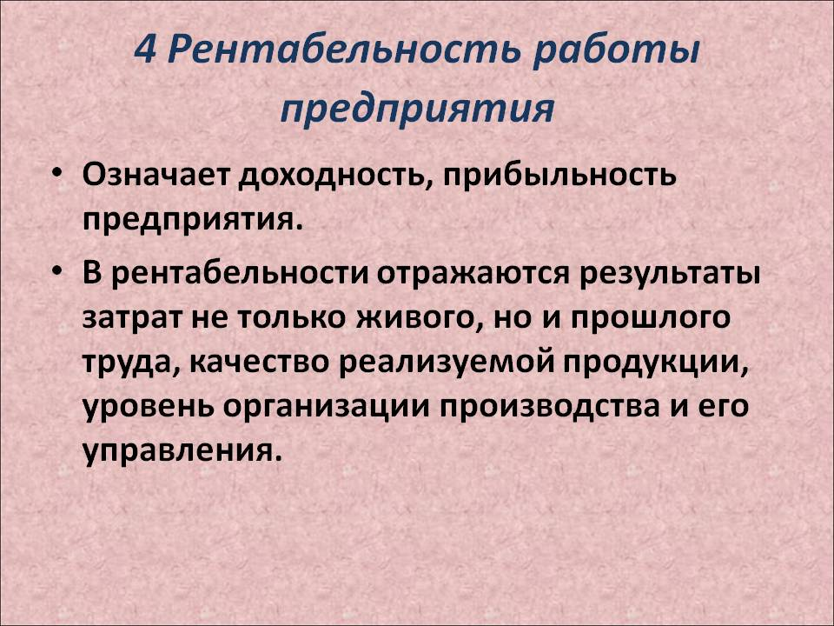
Рентабельность предприятия

Slide 8
Рентабельность предприятия
Рентабельность (доходность) работы предприятия представляет собой качественную характеристику полученной прибыли. По абсолютной величине прибыли нельзя судить об эффективности работы предприятия.
Если прибыль выражается в абсолютной сумме, то рентабельность – это относительный показатель интенсивности производства, т.к. отражает уровень прибыльности.
Организация рентабельна, если суммы выручки от реализации продукции достаточно для покрытия затрат и образования прибыли

Slide 9
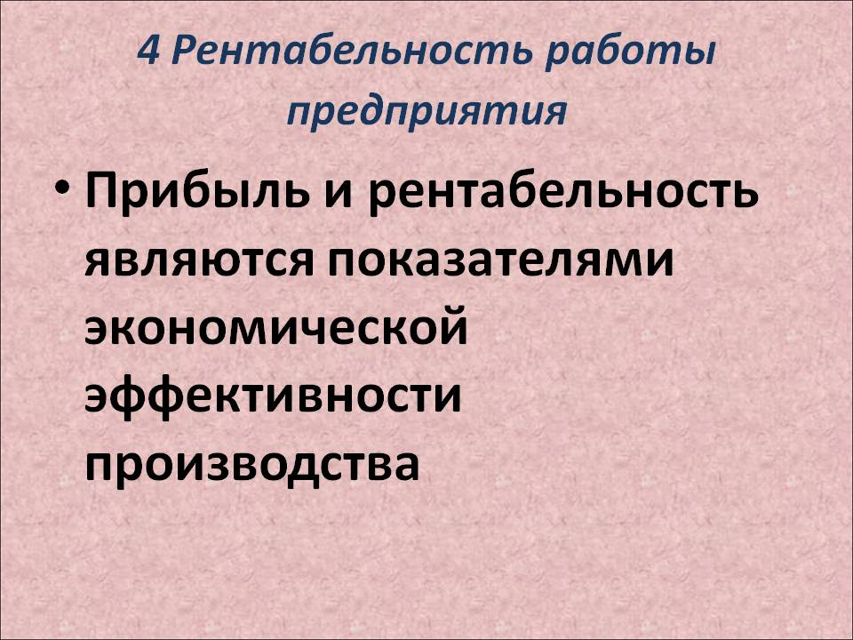
Рентабельность предприятия

Slide 10
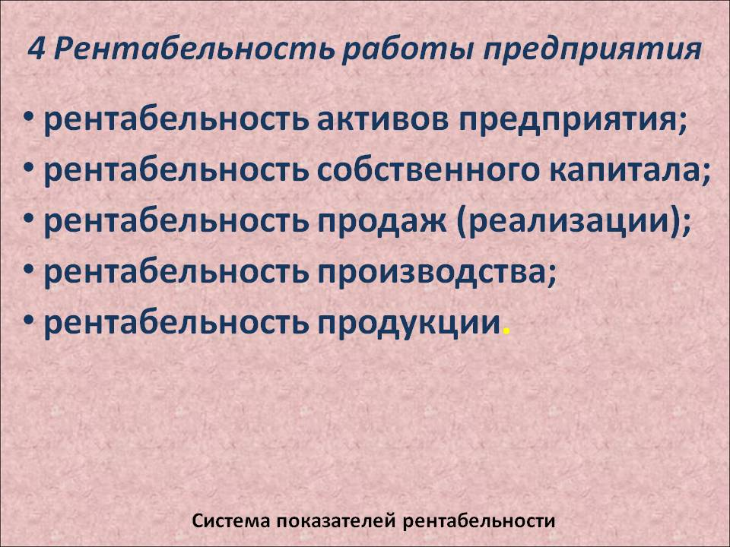
Система показателей рентабельности

Slide 11
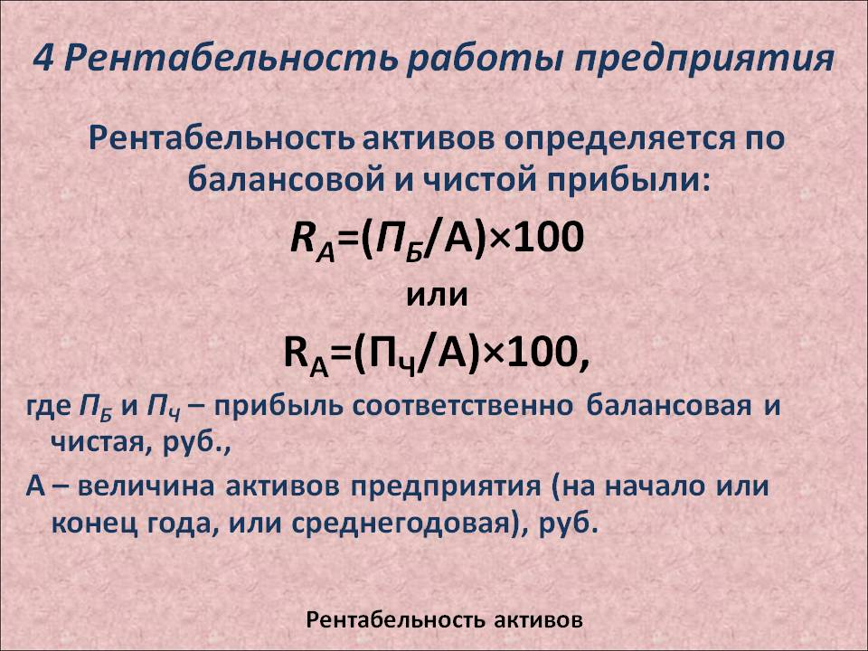
Рентабельность активов

Slide 12
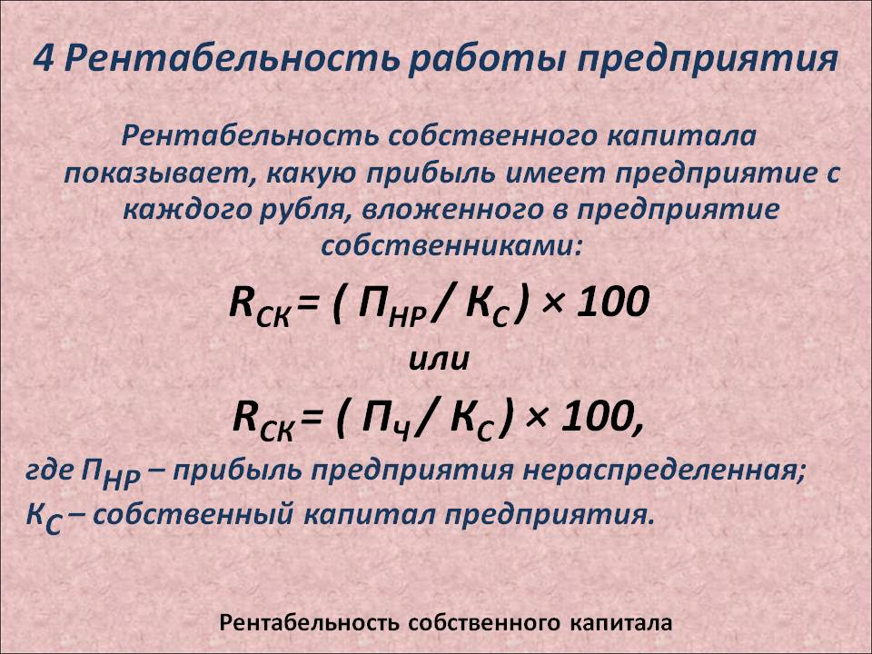
Рентабельность капитала

Slide 13
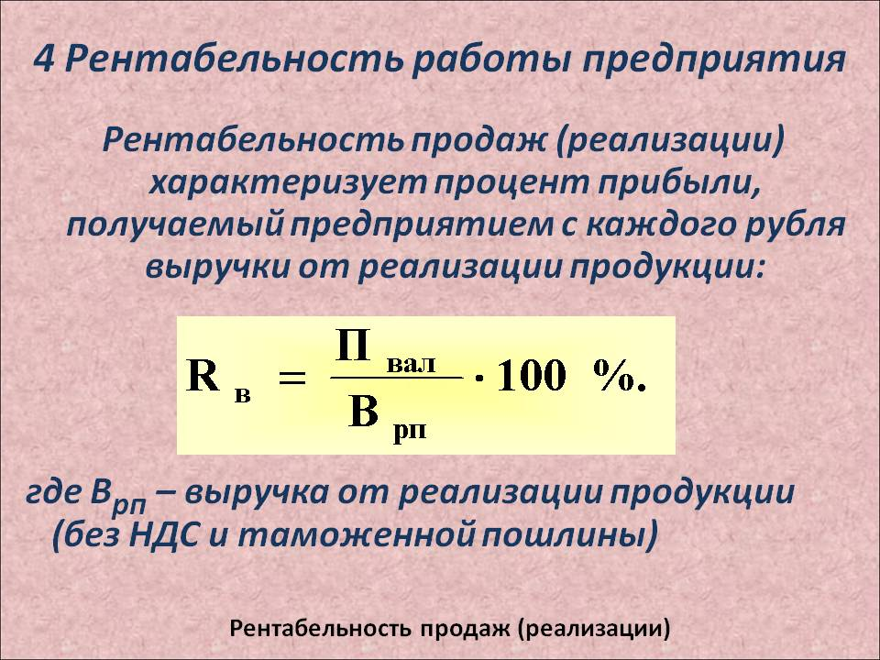
Рентабельность продаж

Slide 14
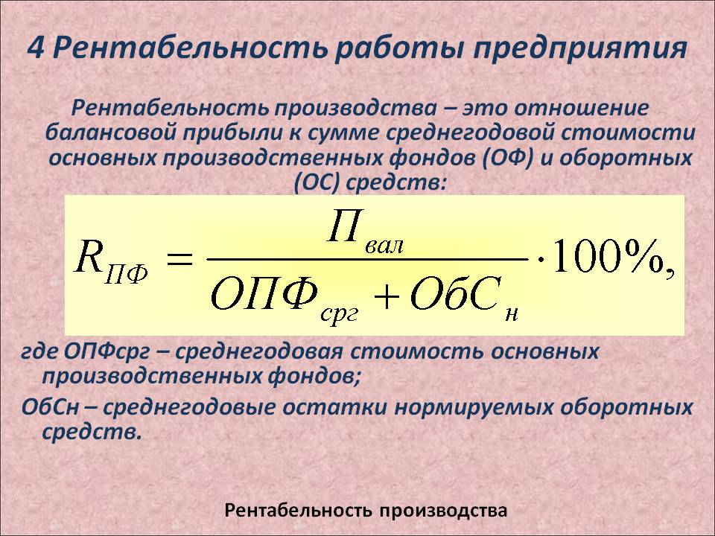
Рентабельность производства

Slide 15
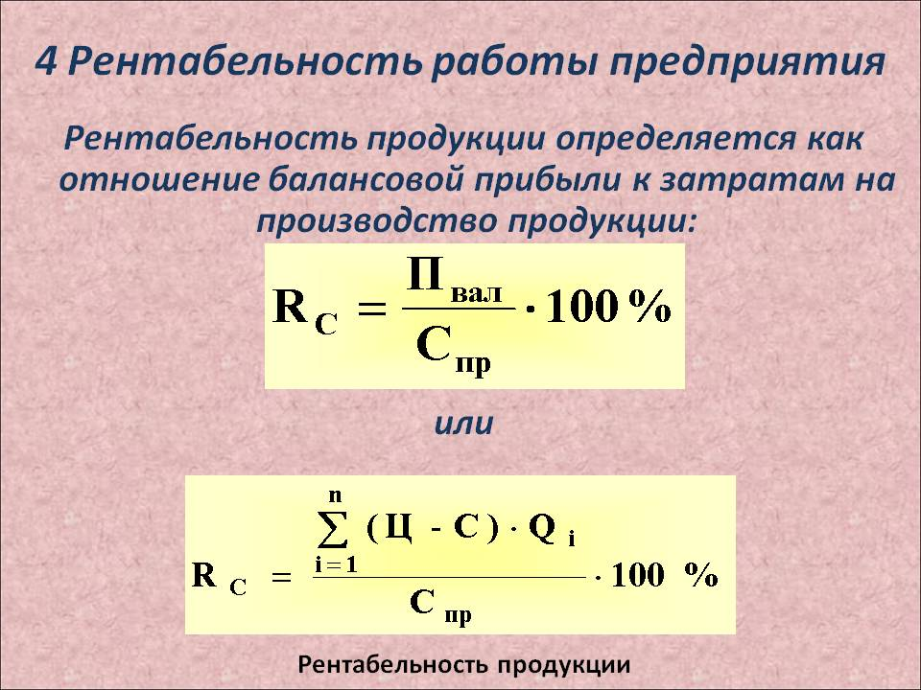
Рентабельность продукции

Slide 16
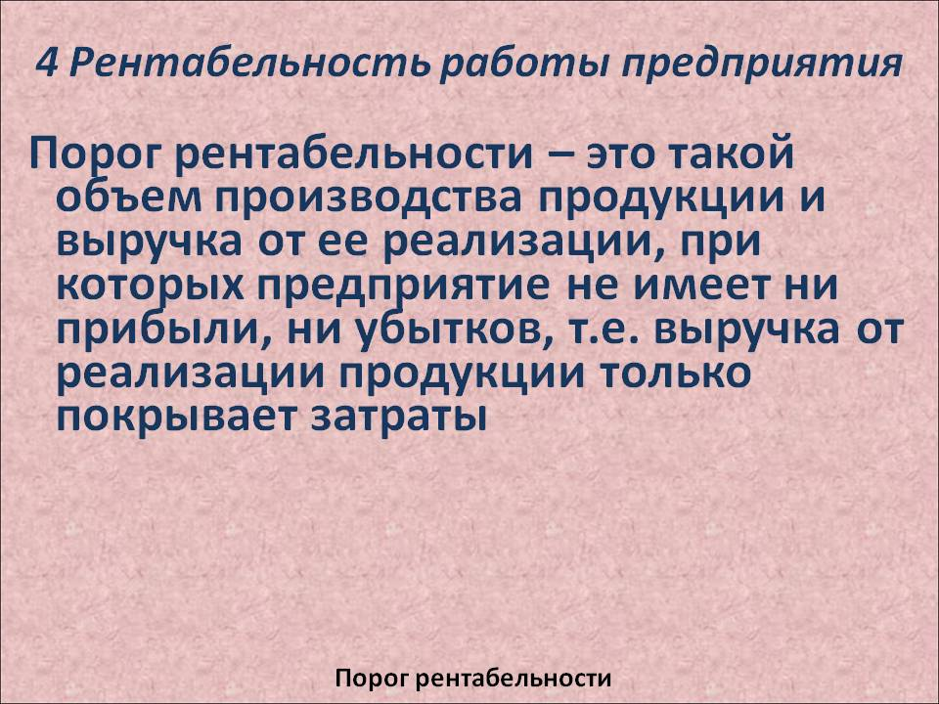
Порог Рентабельности

Slide 17
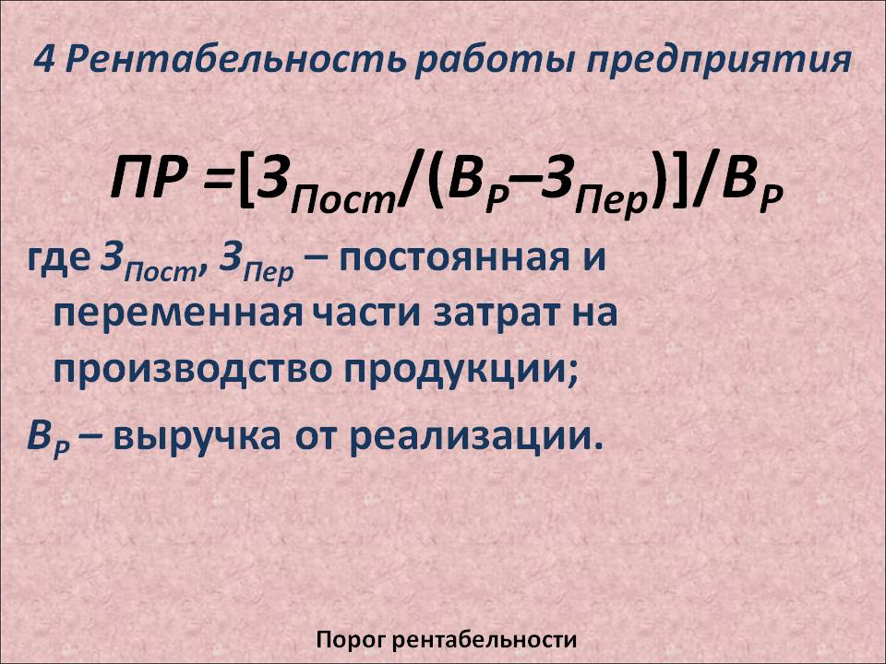
Порог Рентабельности

Slide 18
Рентабельность предприятия
Рост любого показателя рентабельности обусловлен позитивными экономическими явлениями и процессами, протекающими на предприятии. Это:
Совершенствование системы управления производством
Повышение эффективности использования ресурсов предприятия
Индексация оборотных средств и четкое определение источников их формирования

Slide 19
Задача по определению рентабельности
Задача
Определите оптовую цену на товар, если себестоимость его выпуска – 600 руб. за единицу, приемлемая для производителя рентабельность 20% к затратам, ставка акциза 15%, ставка НДС – 20%.

Slide 20
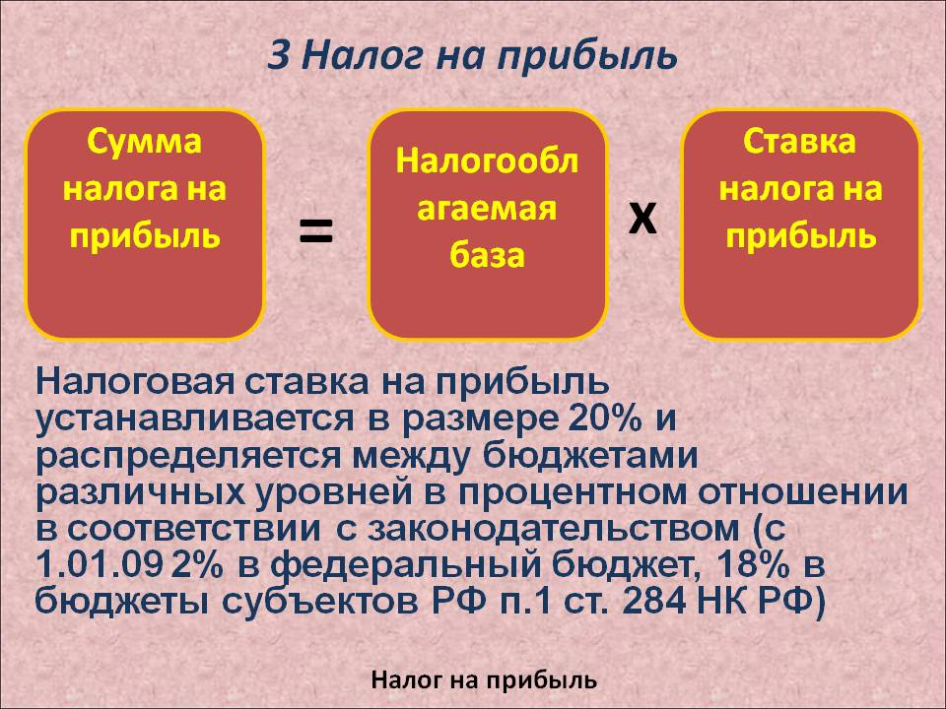
Налог на прибыль

Slide 21
Задача по определению рентабельности
Решение:
Прибыль = Затраты х Рентабельность = 600х0,2 = =120 руб.
Цена изготовителя = Себестоимость +Прибыль = =600+120 = 720 руб.
Цена оптовая без НДС (115%) =
=Цена изготовителя + Акциз.
Цена оптовая без НДС = Цена изготовителя х1,15 = 720х1,15 = 828 руб.
Цена оптовая с НДС = Цена оптовая без НДС х1,2 = 828х1,2 = 993,6 руб.

Slide 22
